Slide 1
Z a i n w e s t u j m y r a z e m w ś r o d o w i s k o
Narodowy Fundusz Ochrony Środowiska i Gospodarki Wodnej
Ograniczanie zużycia energii w Gminie - rola Energetyków Gminnych
Realizowane w ramach Projektu „Ogólnopolski system wsparcia doradczego dla sektora publicznego, mieszkaniowego oraz przedsiębiorstw w zakresie efektywności energetycznej oraz OZE”
Wojewódzkimi Funduszami Ochrony Środowiska i Gospodarki Wodnej
w Kielcach
Kielce, 5 grudnia 2018

Slide 2
Energetyk Gminny
Kim jest ?

Slide 3
Energetyk Gminny winien być aktywnym, świadomym pracownikiem, który będzie posiadać wiedzę, w jaki sposób analizować stan gospodarki energetycznej i wyciągać wnioski, zwłaszcza w obszarze planowania inwestycji - w celu osiągnięcia skutecznej poprawy efektywności energetycznej i polepszenia stanu powietrza w gminie.

Slide 4
Rola Gminnego Energetyka
Zatrudnienie Gminnego Energetyka, to racjonalne zarządzanie nośnikami energii i w efekcie więcej oszczędności w budżecie miasta/gminy poprzez:
osiągnięcie wymiernych efektów dotyczących ograniczania zużycia energii
realny wpływ na zmniejszenie zanieczyszczenia powietrza na zarządzanym terenie
zwiększenie szansy na pozyskanie środków finansowych na realizację zadań w zakresie rozwoju infrastruktury energetycznej
pozytywny wpływ na promocję gminy i stymulowanie jej rozwoju

Slide 5
Zadania Gminnego Energetyka
w zakresie planowania
Współpraca przy opracowywaniu i aktualizacji:
projektu założeń do planu zaopatrzenia gminy w ciepło, energię elektryczną i paliwa gazowe
studium uwarunkowań i kierunków zagospodarowania przestrzennego gminy, miejscowego planu zagospodarowania przestrzennego
programu ochrony środowiska dla gminy
programu ochrony powietrza dla strefy, w której znajduje się gmina
strategii rozwoju gminy, planów rozwoju gminy
planów zrównoważonego rozwoju publicznego transportu zbiorowego
planów gospodarki niskoemisyjnej (PGN)

Slide 6
Zadania energetyka gminnego
w zakresie planowania
Opracowanie aktualnej bazy danych o stanie zużycia energii w gminie
Prowadzenie rejestru inwestycji w zakresie poprawy efektywności energetycznej
Harmonizacja działań w kierunku zgodności z ustaleniami Miejscowych Planów Zagospodarowania Przestrzennego w zakresie związanym z zarządzaniem i wprowadzaniem rozwiązań związanych z energetyką w gminie

Slide 7
Zadania analityczne Gminnego Energetyka związane z gospodarowaniem energią na rzecz gminy
Analiza mocy zamówionej, zużycia energii elektrycznej i paliw gazowych w obiektach gminnych, w tym oświetlenia ulicznego w celu zapewnienia prawidłowego doboru taryf oraz optymalizacji zużycia energii elektrycznej, gazu i ciepła
Ustalenie warunków umów na dostawę ciepła, energii elektrycznej i gazu (w szczególności po przeprowadzonych działaniach termomodernizacyjnych) oraz negocjowanie w nich zmian korzystnych dla odbiorców
Prowadzenie spraw związanych z zawieraniem umów dot. zakupu energii

Slide 8
Zadania analityczne Gminnego Energetyka związane z gospodarowaniem energią na rzecz gminy
Analiza możliwości pozyskania zewnętrznych źródeł finansowania i uczestniczenie w procesie aplikowania o dofinansowanie przedsięwzięć na rzecz poprawy efektywności energetycznej
Przygotowywanie rozliczeń (w zakresie technicznym) projektów dofinansowywanych ze źródeł zewnętrznych na realizację zadań z zakresu poprawy efektywności energetycznej
Kontrola realizacji zapisów dokumentów strategicznych, w tym koordynacja planów z działalnością inwestycyjną gminy

Slide 9
Zadania Gminnego Energetyka związane ze współpracą gminy z innymi podmiotami
Stały kontakt z interesariuszami w gminie w celu aktualizacji informacji dot. zużycia energii w gminie
Współpraca z przedsiębiorstwami energetycznymi na terenie gminy;
Współpraca, w dziedzinie bezpieczeństwa energetycznego z innymi JST tj. starostwami powiatowymi, gminami ościennymi
Współpraca z podmiotami działającymi w sektorze transportu i mobilności (prywatne, publiczne firmy transportowe)

Slide 10
Działania Doradcze Gminnego Energetyka dla osób fizycznych oraz sektora produkcyjno-usługowego
Doradztwo w zakresie inwestycji:
technologii
procesu inwestycyjnego
wykorzystania dobrych praktyk w zakresie efektywności energetycznej
wykorzystania lokalnych zasobów OZE
Wparcie doradcze przy aplikowaniu i dofinansowanie planowanego przedsięwzięcia

Slide 11
Działania informacyjno-promocyjne
Gminnego Energetyka
Akcje informacyjne dla mieszkańców, przedsiębiorców – propagowanie dobrych praktyk
Organizacja spotkań edukacyjnych – prezentacje istniejących oraz nowych technologii w zakresie EE i OZE, wskazywanie korzyści z ich wdrożenia
Informowanie władz gminy, instytucji, przedsiębiorców, mieszkańców o wydarzeniach takich jak konferencje, targi, szkolenia z zakresu OZE, EE
Działania związane z edukacją i aktywizacją mieszkańców w zakresie Gospodarki Niskoemisyjnej

Slide 12
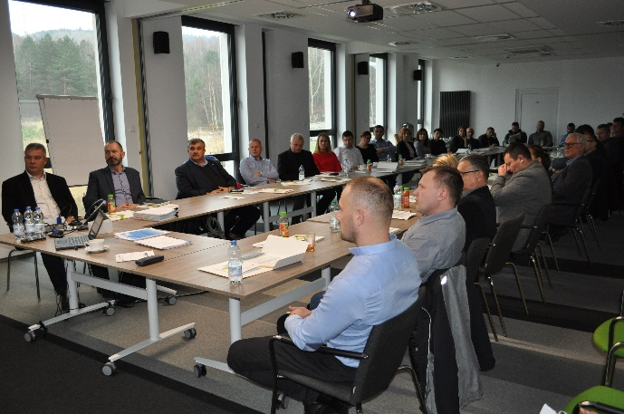
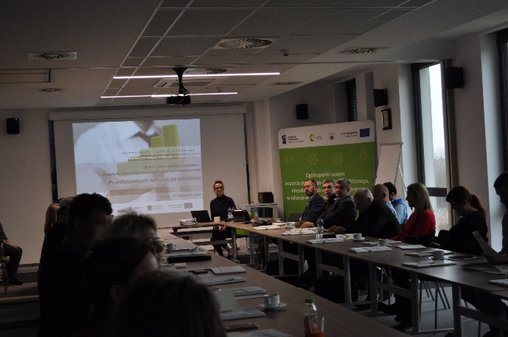
Szkolenia dla Energetyków Gminnych
W dniach 21-22, 28-29 listopada oraz 3-4 grudnia 2018 r. Doradcy Energetyczni przeprowadzili szkolenia dla kandydatów na energetyków gminnych w szkoleniu wzięło udział 41 uczestników.

Slide 13
Główne założenia szkolenia
Szkolenie jest przeznaczone dla osób, które mogłyby pełnić rolę tzw. Gminnego Energetyka.
W trakcie szkolenia uczestnicy:
zdobędą wiedzę z zakresu efektywności energetycznej, odnawialnych źródeł energii, ograniczenia niskiej emisji
nawiążą bezpośrednie kontakty z doradcami energetycznymi na poziomie województwa
będą mieli dostęp do potencjału wiedzy w ogólnopolskiej sieci doradczej - z wykorzystaniem platformy internetowej
będą mieli możliwość uzyskania na bieżąco porad

Slide 14
Organizacja szkoleń
Szkolenia realizowane były/będą w trzech blokach tematycznych maksymalnie 2 dni/tydzień
1 dzień szkolenia to 7 godzin szkoleniowych
Podczas szkolenia przewiduje się obiad oraz przerwy kawowe
Każdy uczestnik otrzyma zaświadczenie o ukończeniu szkolenia wystawione na podstawie listy obecności oraz czynnego udziału w warsztatach

Slide 15
Zakres tematyczny szkoleń
Blok I: Uwarunkowania prawne: podstawowe akty prawne, związane z działalnością gminy, plany i programy wdrażane na terenie gminy (Plany gospodarki niskoemisyjnej, Programy ochrony powietrza, itp.)
Blok II: Zagadnienia techniczne: elementarz wiedzy technicznej z zakresu efektywności energetycznej, odnawialnych źródeł energii i transportu niskoemisyjnego
Blok III: Finansowanie i realizacja inwestycji: wdrażanie inwestycji w wybranych obszarach EE i OZE

Slide 16
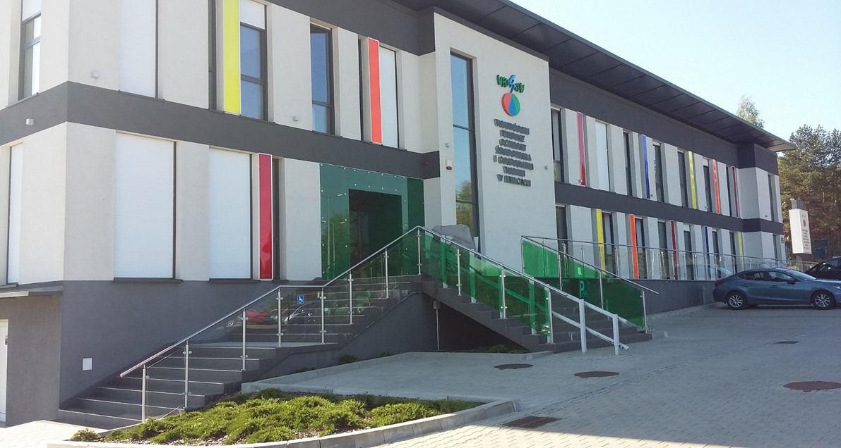
Dziękuję za uwagę
Katarzyna Kitlińska
k.kitlinska@wfos.com.pl
tel. 041-33-35-238
887 447 734

